Slide 1
리눅스시스템 실습 #4
파일 복사/이동/삭제 명령어 실습

Slide 2
파일 복사 실습

Slide 3
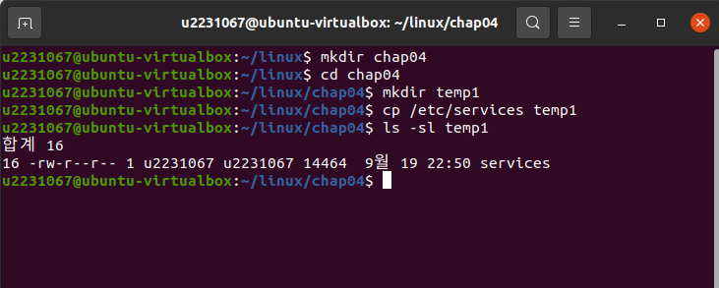
실습 문제 #1 : cp
새로운 디렉터리 temp1을 만들고 그 곳에 /etc/services 파일을 복사한다.
디렉터리를 리스트해서 복사된 파일을 확인한다.
실습의 편의를 위해 이번 실습을 위한 chap04 디렉토리 생성
$ mkdir temp1
$ cp /etc/services temp1
$ ls –sl temp1

Slide 4
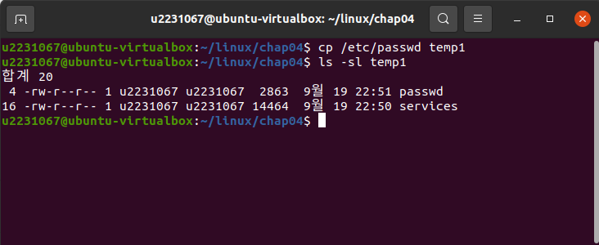
실습 문제 #2 : cp
이 디렉터리에 /etc/passwd 파일을 복사한다.
디렉터리를 리스트해서 복사된 파일을 확인한다.
$ cp /etc/passwd temp1
$ ls –sl temp1

Slide 5
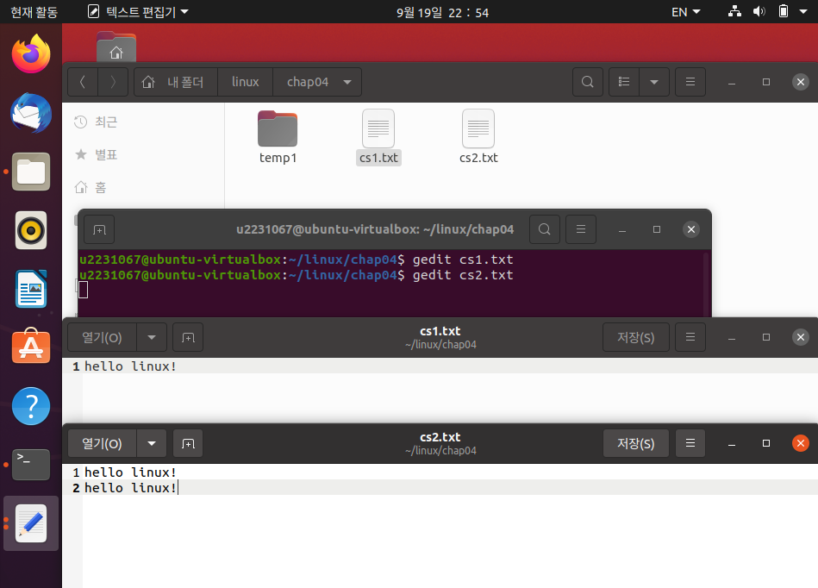
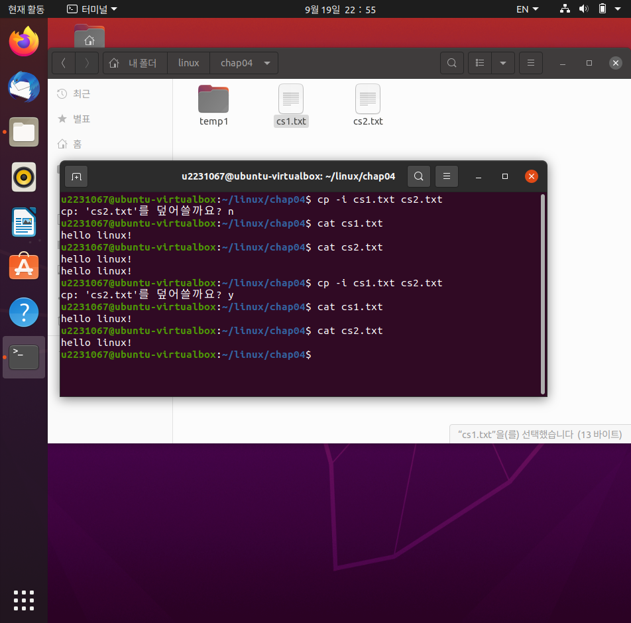
실습 문제 #2 : cp
$ cp –i (옵션 사용하기)
# 복사하려는 파일과 같은 이름의 파일이 이미 해당 디렉터리에 있는 경우,
# i(interactive) 옵션을 이용하여 안전하게 복사하기

Slide 6
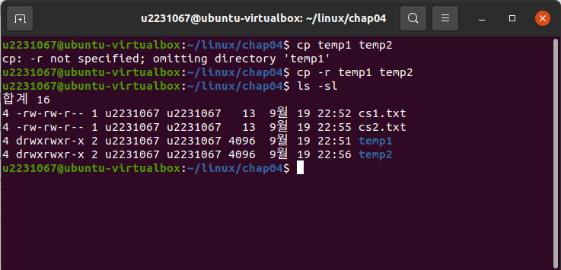
실습 문제 #3 : cp
temp1 디렉터리를 temp2 디렉터리에 복사한 후 이를 확인한다.
$ cp temp1 temp2 // 오류!
$ cp –r temp1 temp2
$ ls –sl

Slide 7
파일 삭제 실습

Slide 8
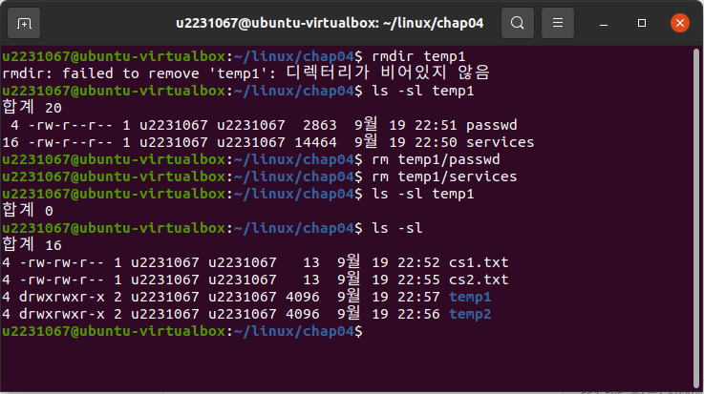
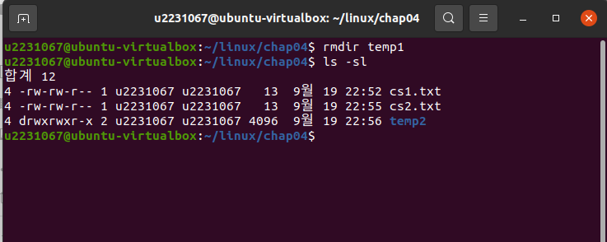
실습 문제 #4 : rmdir
temp1 디렉터리 내의 모든 파일을 삭제한 후 이 디렉터리를 삭제한다.
$ rmdir temp1 // 오류
$ … // temp1 디렉터리 내의 모든 파일을 삭제
$ rmdir temp1
$ ls –sl

Slide 9
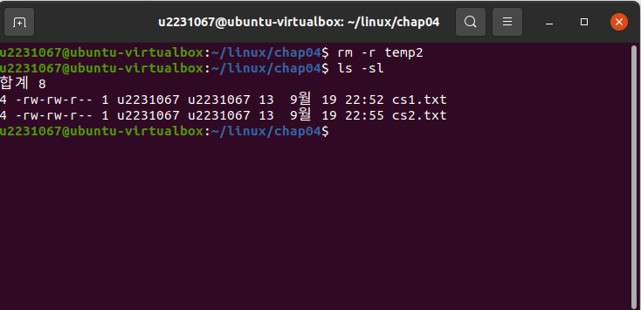
실습 문제 #5 : rm -r
temp2 디렉터리를 단번에 삭제한 후 이를 확인한다.
$ rm –r temp2
$ ls –sl

Slide 10

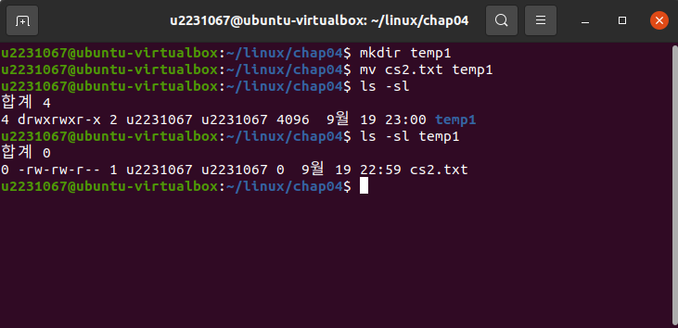
실습 문제 #6 : mv
mv 명령어 사용하기
파일의 이름 변경에 사용
파일의 위치를 이동하는데 사용
$ touch cs1.txt
$ ls –sl
$ mv cs1.txt cs2.txt
$ ls –sl
$ mkdir temp1
$ mv cs2.txt temp1
$ ls –sl
$ ls –sl temp1

Slide 11
링크 실습

Slide 12
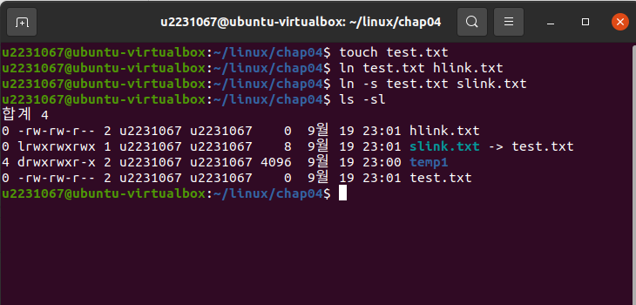
실습 문제 #7 : ln
test.txt 파일을 만든다.
이 파일에 대해서 하드 링크를 만든다.
이 파일에 대해서 심볼릭 링크를 만든다.
$ touch test.txt
$ ln test.txt hlink.txt
$ ln –s test.txt slink.txt
$ ls –sl

Slide 13
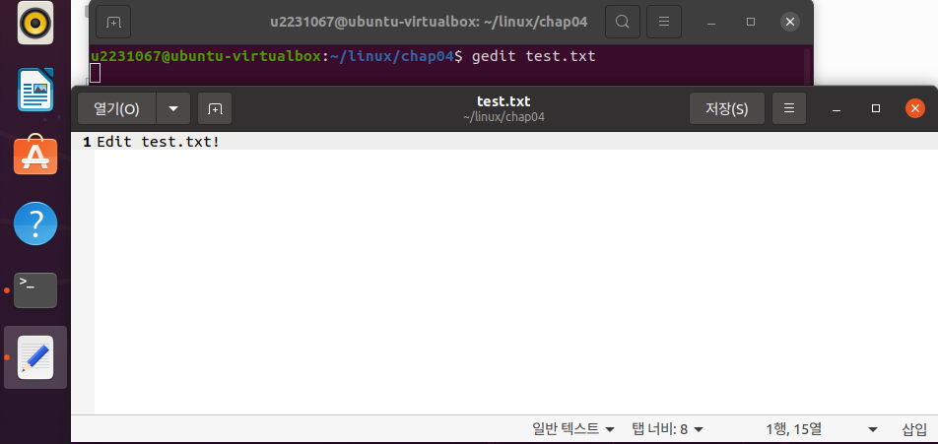

실습 문제 #7 : ln
test.txt 파일을 편집한 후 test.txt, hlink.txt, slink.txt 파일의 내용을 확인한다.
$ gedit test.txt // test.txt 파일 편집
$ cat test.txt
$ cat hlink.txt
$ cat slink.txt

Slide 14
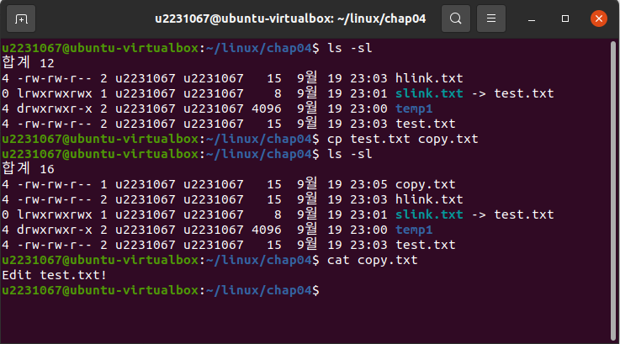
실습 문제 #8 : cp와 ln 비교
이 파일(test.txt)을 복사하여 새로운 파일을 만든다.
$ cp test.txt copy.txt

Slide 15

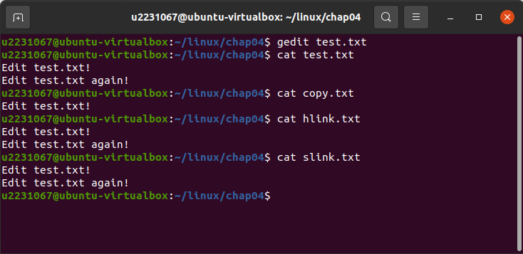
실습 문제 #8 : cp와 ln 비교
test.txt 파일을 편집한 후 test.txt, copy.txt, hlink.txt, slink.txt 내용을 확인한다.
$ gedit test.txt // test.txt 파일 편집
$ cat test.txt
$ cat copy.txt
$ cat hlink.txt
$ cat slink.txt

Slide 16
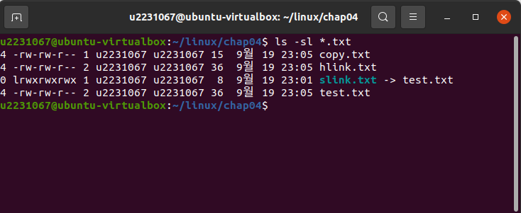
실습 문제 #9 : cp와 ln 비교
이들을 상세 리스트하여 비교한다.
$ ls –sl *.txt

Slide 17
파일 속성 실습

Slide 18
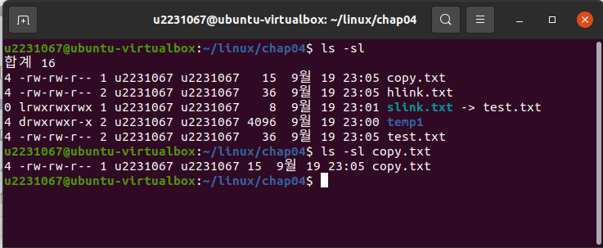
실습 문제 #10 : 파일 속성
ls -sl 명령어를 사용하고 그 출력 결과를 설명한다.
ls -sl 명령어의 출력 결과 각각에 대해 설명하기
ex) ls -sl copy.txt 명령어 사용했을 경우,
copy.txt 파일에 할당된 크기는 4KB이며 파일의 종류는 일반 파일이다. 소유자는 파일의 접근에 대해 rw권한, 그룹은 rw권한, 기타 사용자는 r권한을 가진다. 이 파일의 하드링크 개수는 1개이며, 이 파일의 소유자는 u2231067이고 그룹은 u2231067이다. 파일의 크기는 15바이트이다. 그리고 이 파일은 9월 19일 23시 05분에 마지막으로 수정되었다.

Slide 19
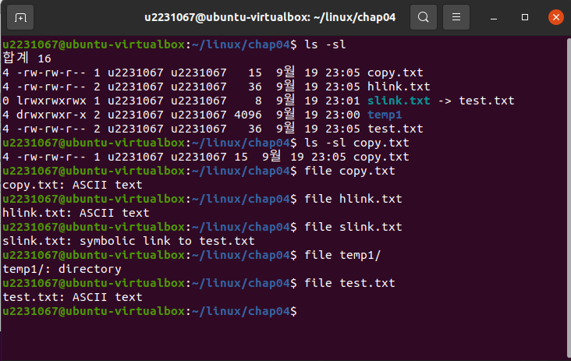
실습 문제 #11 : 파일 속성
여러 종류의 파일에 대해서 file 명령어를 사용하고 그 출력 결과를 설명한다.
$ ls –sl
$ file 파일이름(copy.txt / temp1 / hlink.txt 등…)

Slide 20
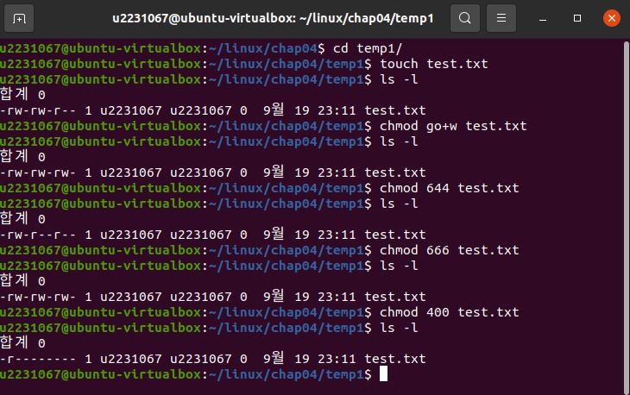
실습 문제 #12 : 파일 속성
test.txt 파일을 만들고 chmod 명령어를 사용하여 파일 접근 권한을 변경한다.
그 결과를 설명한다.
$ ls –l
$ chmod go+w test.txt
$ ls –l
$ chmod 644 test.txt
$ ls –l
$ chmod 666 test.txt
$ ls –l
$ chmod 400 test.txt

